Slide 1
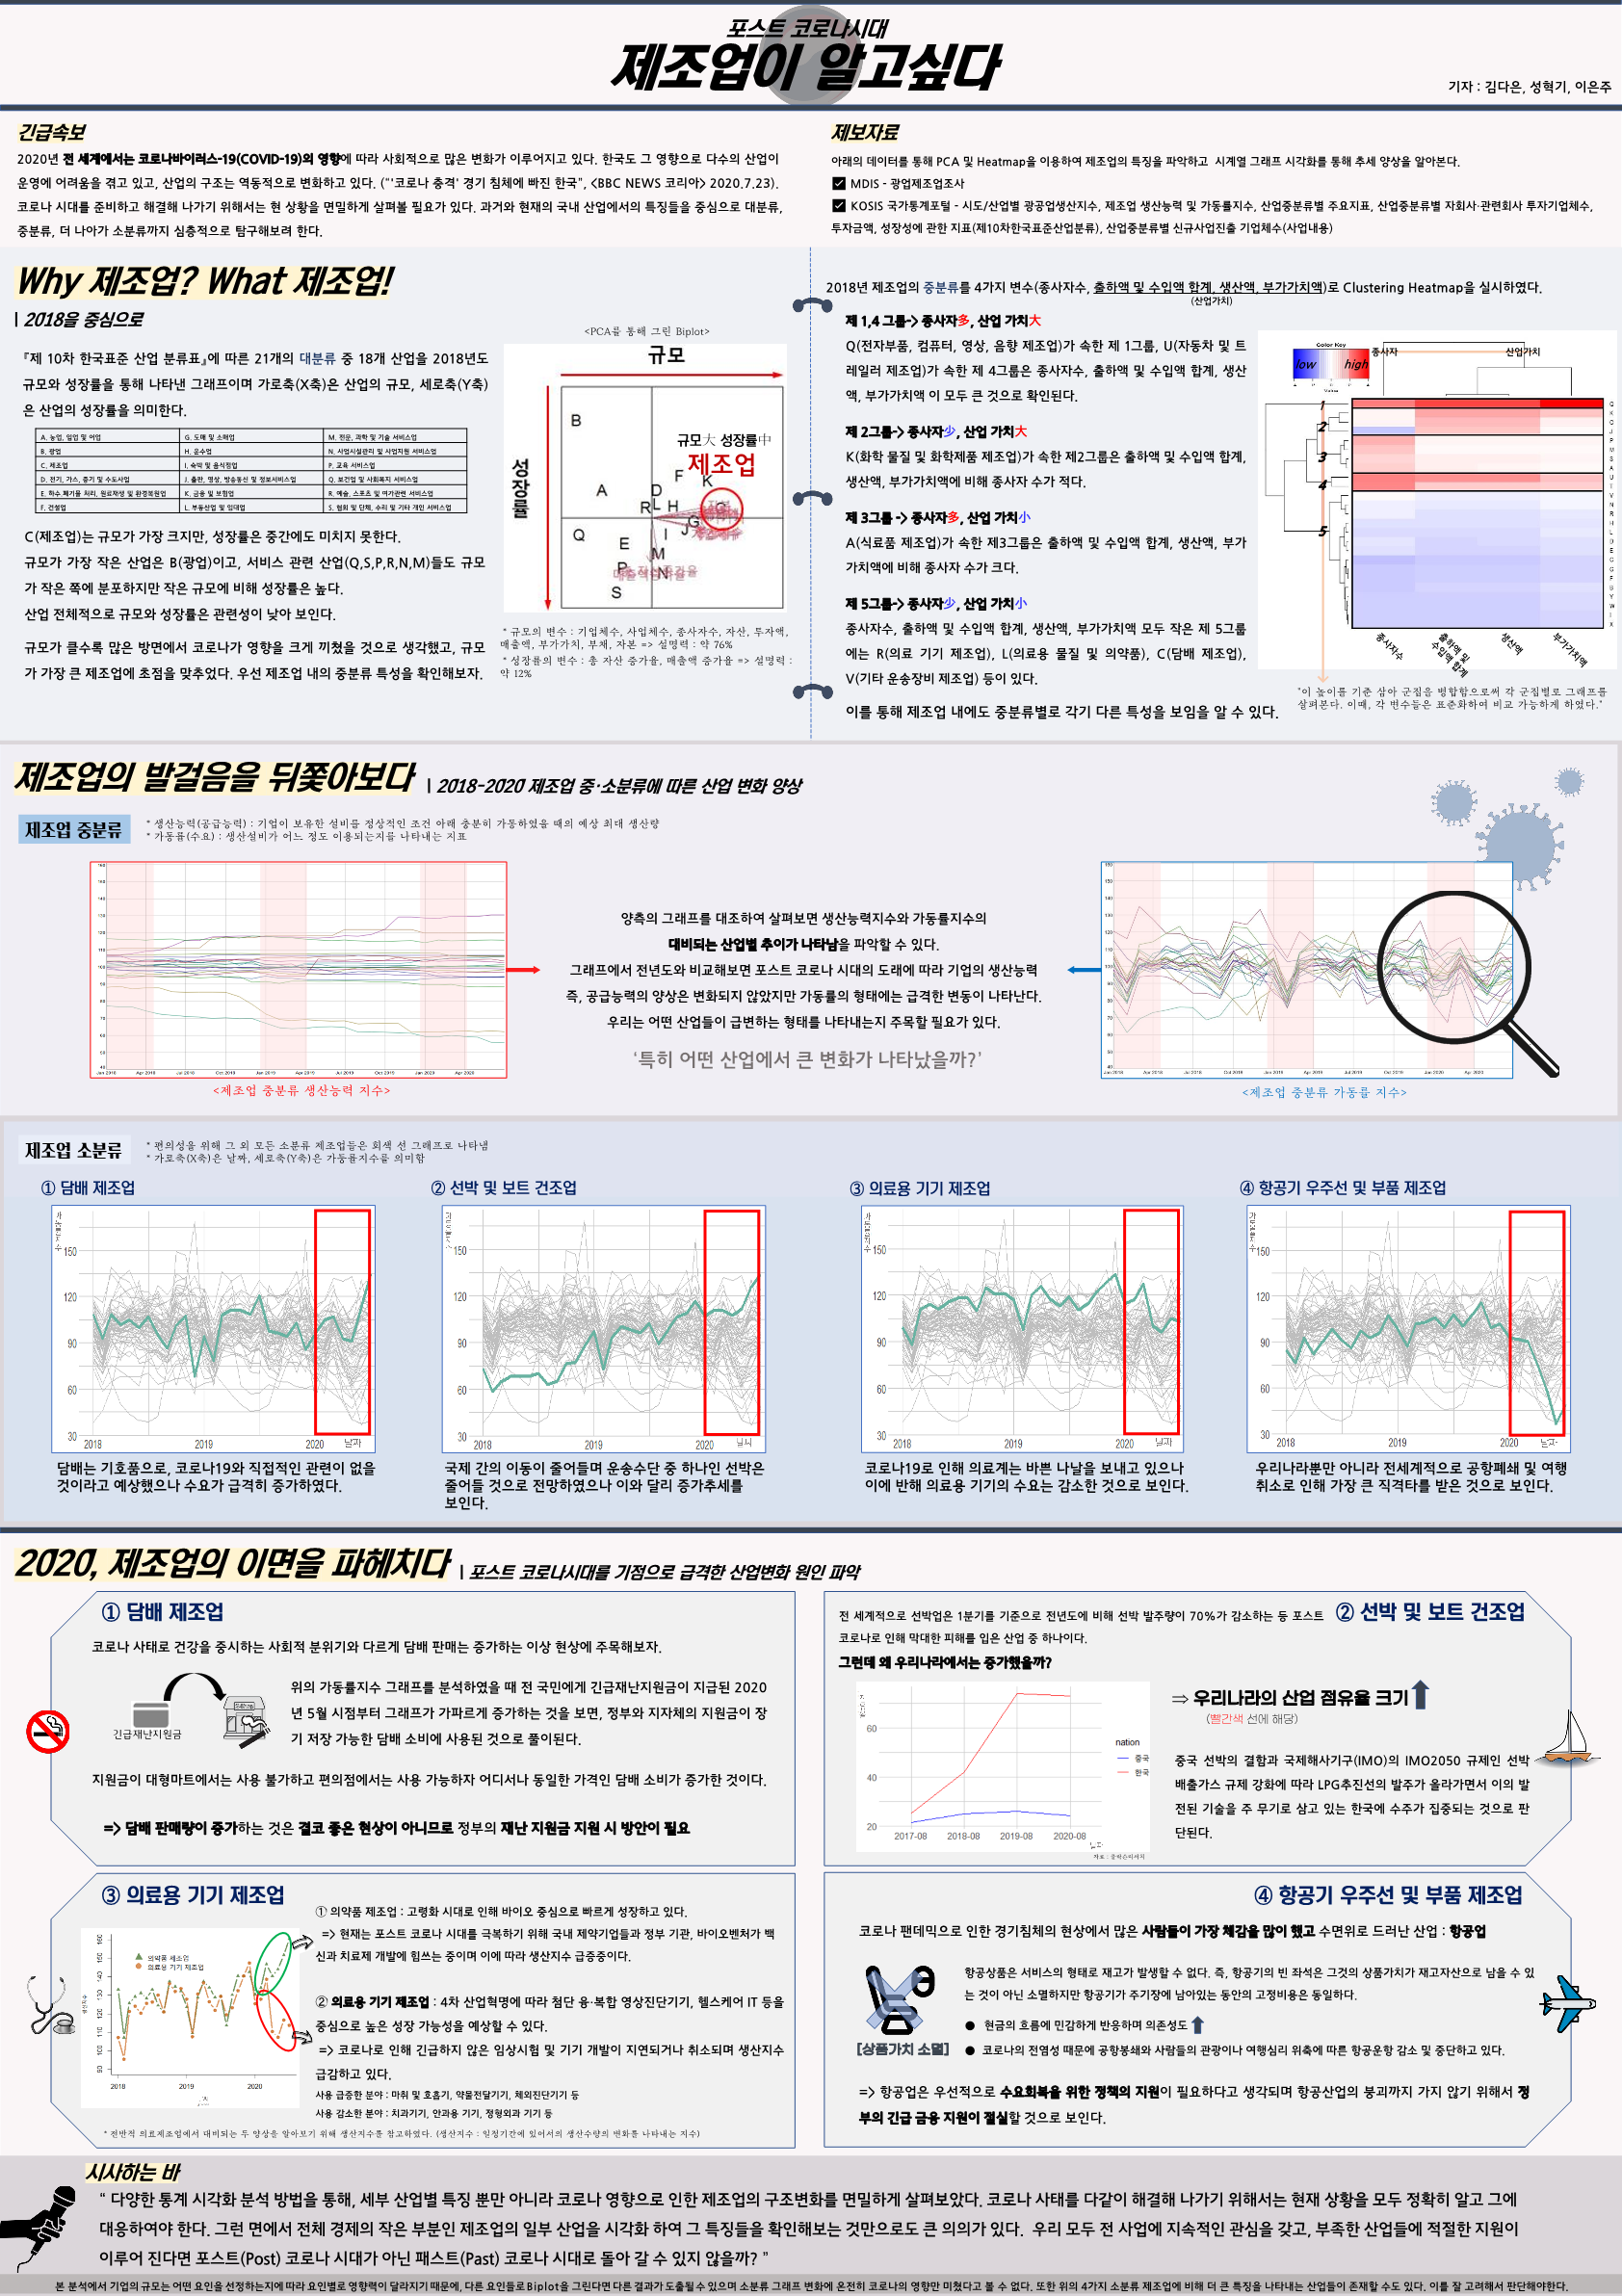

“통계 분석 포스터 공모전”
- 통계청 주관 -
포스트 코로나시대
제조업이 알고 싶다
김다은 성혁기 이은주

Slide 2
I. Abstract
“학습해온 통계적 지식을 바탕으로
일반인들이 한 눈에 쉽게 알아볼 수 있는 시각화 중심의 분석”
PCA를 이용하여
산업의 특징 분석
Heatmap을 이용하여 제조업의 특징 분석
시계열 그래프를 통해 산업의 공급능력/수요추세 변화 분석
뚜렷한 변화가 나타난 산업의 원인 파악

Slide 3
II. Introduction
- 1. 분석 동기 및 목적
분석 동기
2020년 전 세계에서 나타난 코로나바이러스-19(COVID-19)로 사회적으로 많은 변화가 이루어졌다.
한국도 그 영향으로 다수의 산업이 운영에 어려움을 겪고 있고, 산업의 구조는 역동적으로 변화하고 있다.
포스트 코로나 시대를 준비하고 해결해 나가기 위해 현 산업의 상황을 살펴볼 필요가 있다.
분석 목적
* 과거와 현재 국내 산업의 특징들을 중심으로 대분류,중분류, 더 나아가 소분류까지 심층적으로 탐구
* 추세 양상 파악을 통해 코로나로 인한 산업의 변화 파악

Slide 4
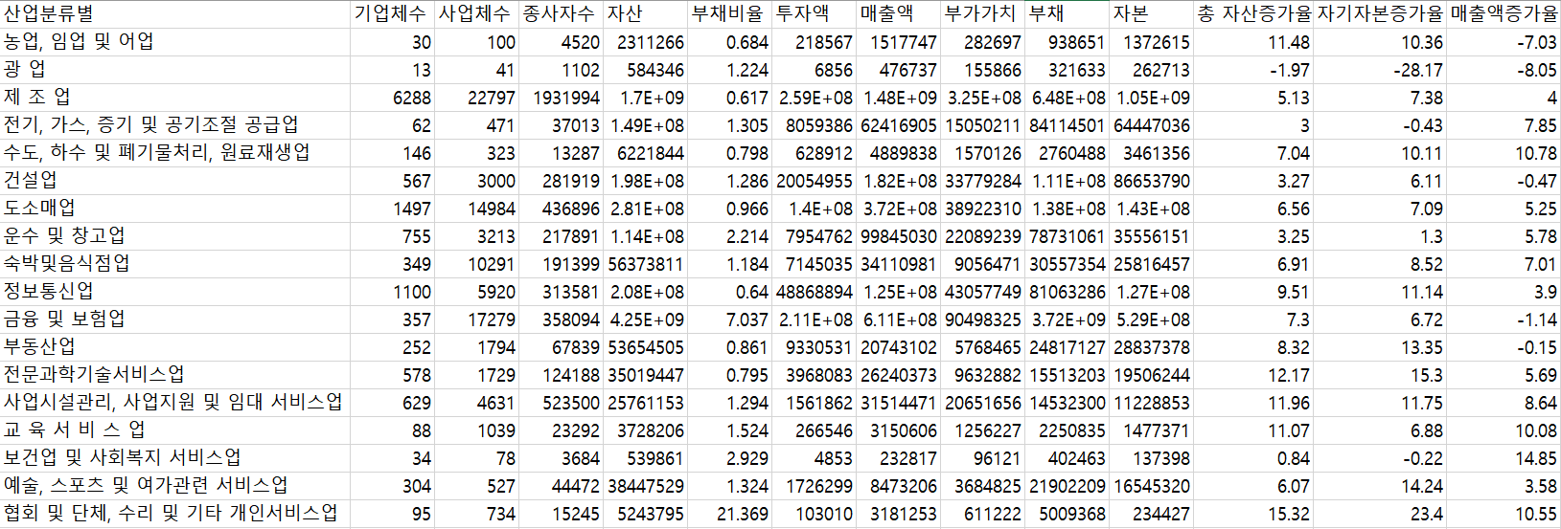
II. Introduction
- 2. 데이터 설명
① 대분류별 산업 특징(2018)
✅ KOSIS 국가통계포털 - 시도/산업별 광공업생산지수, 산업중분류별 주요지표, 산업중분류별 자회사·관련회사 투자기업체수, 투자금액, 성장성에 관한 지표(제10차한국표준산업분류), 산업중분류별 신규사업진출 기업체수(사업내용)
산업의 특징을 대표하는 13개의 변수
『제 10차 한국표준 산업 분류표』
21개의 대분류 중 18개의 산업

Slide 5
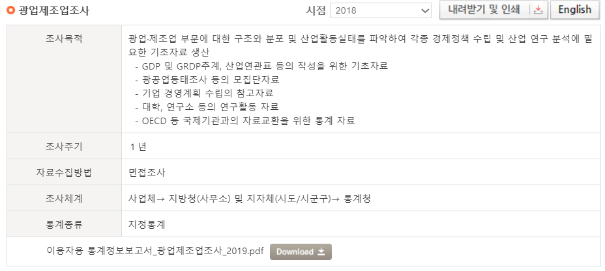
II. Introduction
- 2. 데이터 설명
② 중분류별 산업 특징(2018)
✅ MDIS_광업제조업조사(2018년)
▶ 종사자수
▶ 출하액 및 수입액 합계
▶ 생산액
▶ 부가가치액
󰏊 통계 데이터 센터에서만 확인 및 사용 가능
󰏊 결측치가 적고 산업의 크기 및 가치를 의미할 수 있는 변수 선정

Slide 6
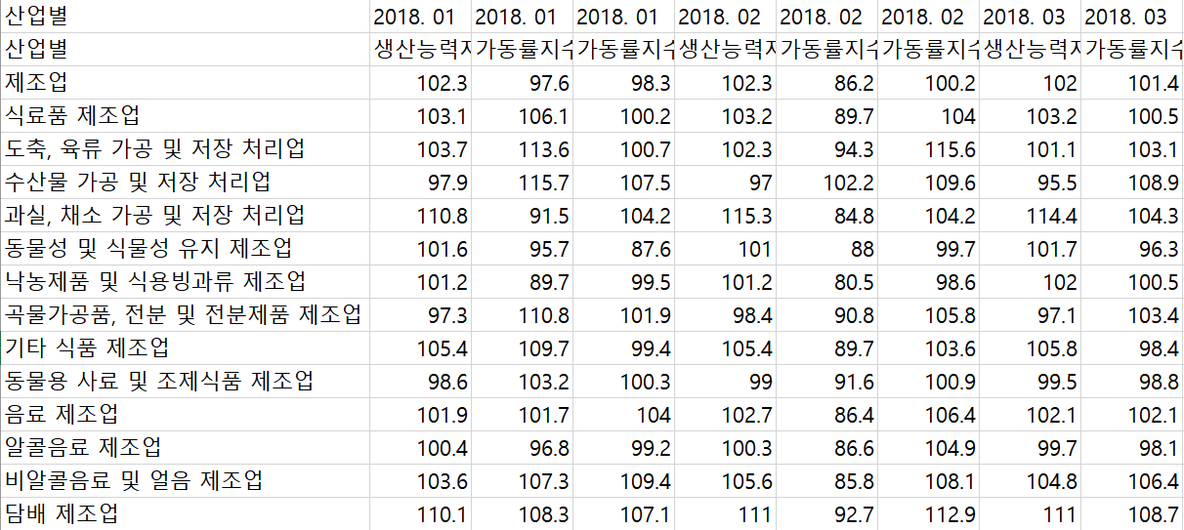
II. Introduction
- 2. 데이터 설명
③ 중소분류별 산업 추세 양상
✅ KOSIS 국가통계포털_제조업 생산능력 및 가동률지수(2018.01 ~ 2020.07)
75개
소분류
제조업
✐ 산업의 공급능력과 수요의 추세양상을 비교
1) 생산능력지수(공급능력) : 기업이 보유한 설비를 정상적인 조건 아래 충분히 가동하였을 때의 예상 최대 생산량
2) 가동률지수(수요) : 생산설비가 어느 정도 이용되는지를 나타내는 지표

Slide 7

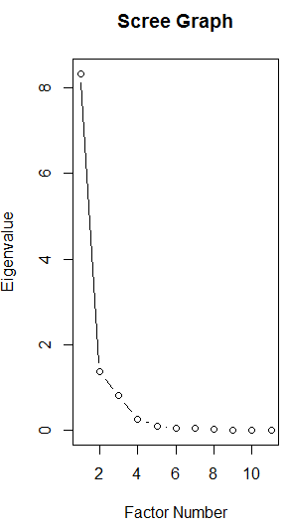
III. Analysis and Interpretations
데이터 : ① 대분류별 산업 특징(2018) : 18개 산업, 13개 산업지표 변수
[STEP1] 다변량 통계분석을 위해 독립변수의 정규성 검정
“MVN” package Mardia Test
결과 11개의 변수가 정규성 만족하지 않음
[STEP4] Screeplot을 참고해 2개의 주성분 선택
[STEP2] 극단적인 값과 특이치의 영향을 줄이기 위해
수치형 자료들을 log 변환
[STEP3] 정규성 검정 후 만족하지 않는 2개의 변수 제거
→ 18개 대분류 산업, 11개의 산업지표 변수

Slide 8
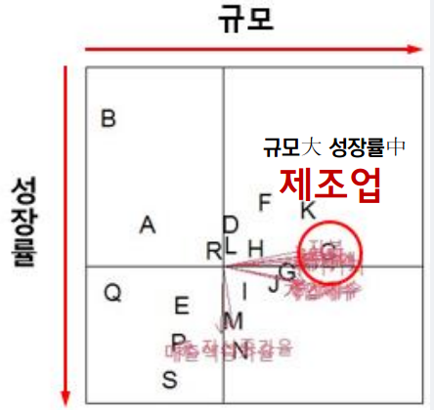
III. Analysis and Interpretations
[STEP5] prcomp 함수를 이용해 Biplot 그림
-Scale 옵션을 TRUE 하여 표준화
＊규모 => 설명력 : 약 76%
기업체수, 사업체수, 종사자수, 자산, 투자액, 매출액, 부가가치, 부채, 자본
＊성장률 => 설명력 : 약 12%
총 자산 증가율, 매출액 증가율
한국에서 규모가 가장 큰 제조업
→ 코로나에 의해 영향을 많이 받지 않았을까?

Slide 9



III. Analysis and Interpretations
데이터 : ② 중분류별 산업 특징(2018)
대분류중 광업과 제조업에 해당하는 10인 이상 사업체 전수조사 : 약 75천개
[STEP1] 약 7만 5천개 데이터의 중분류별 분류
사업코드로 A~Y 25개의 중분류
→ 25개 중분류 산업, 4개의 산업지표 변수
[STEP3] “gplots” packages의 heatmap.2 함수를 이용해
Clustering Heatmap을 실시
-Scale 옵션을 TRUE 하여 표준화
[STEP2] 변수 선택
결측치가 많이 없고 산업지표로 사용 가능한 변수
약 30개 중에 4개
(종사자수, 출하액 및 수입액 합계, 생산액, 부가가치액)

Slide 10
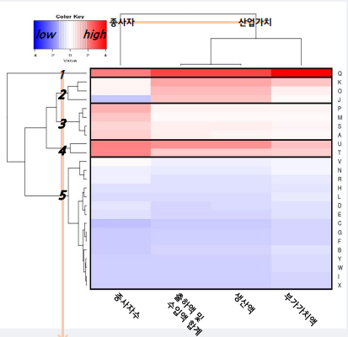
III. Analysis and Interpretations
특히 제 1그룹-> 종사자多, 산업 가치大
Ex) 전자부품 제조업
제 2그룹-> 종사자少, 산업 가치大
Ex) 화학 제조업 등
제 3그룹 -> 종사자多, 산업 가치小
Ex) 식료품 제조업 등
제 4 그룹-> 종사자多, 산업 가치大
Ex) 자동차 제조업 등
제 5그룹-> 종사자少, 산업 가치小
Ex) 의료 기기 제조업, 의료용 물질 및 의약품, 담배 제조업
<제조업> 규모는 크지만 일부 산업에 치우쳐 발달!!
그럼 2020년 변화하는 코로나 시대는?

Slide 11
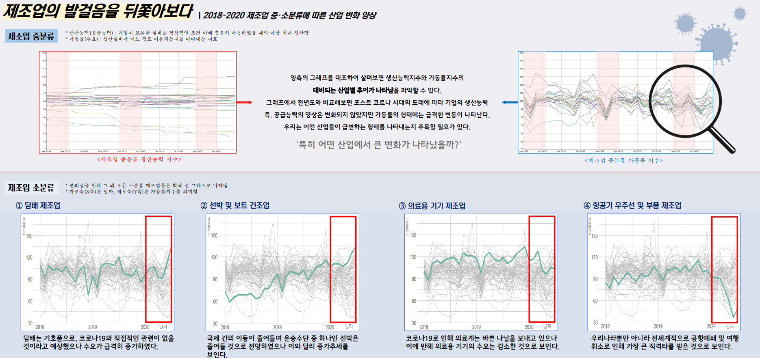
III. Analysis and Interpretations

Slide 12
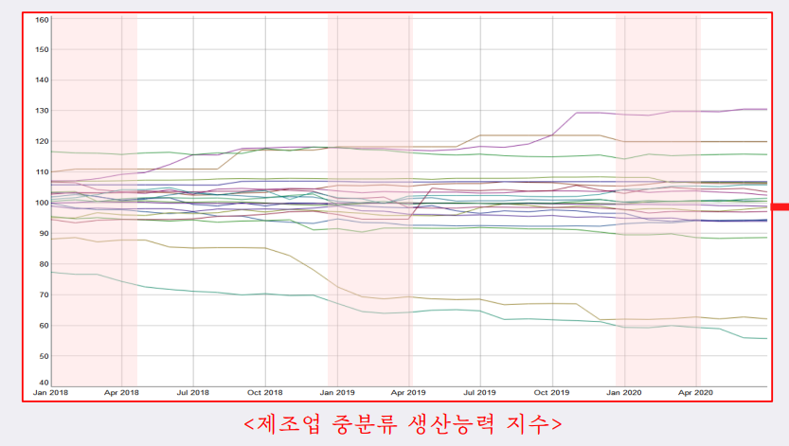
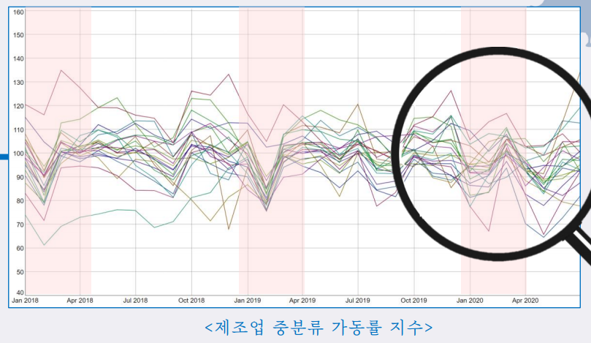
III. Analysis and Interpretations
✅ r코드 route
KOSIS 국가통계포털_제조업 생산능력 및 가동률지수 데이터 이용
먼저 산업별, 월별, 지수를 각각 한 줄로 배치(for문 이용) => dplyr, hrbrthemes, qqplot2패키지를 이용해 그래프 도출
2020년 1월을 기준으로 전과 후를 바라보면 월별 또는 년도별로 변화가 뚜렷하게 드러나지 않음
2020년 1월을 기준으로 전과 후를 바라봤을 때 코로나시대를 기점으로 2018,2019와 2020년 산업변동추이가 다른 형태로 나타남을 판단할 수 있었음

Slide 13
III. Analysis and Interpretations
‘ 특히 어떤 산업에서 큰 변화가 나타났을까? ‘
가장 눈에 띄게 급변하는 산업으로
담배제조업,
선박 및 보트건조업,
의료용 기기 제조업,
항공기 우주선 및 부품 제조업
을 추출

Slide 14
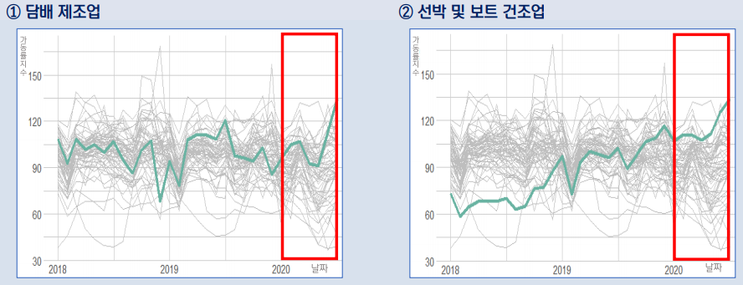
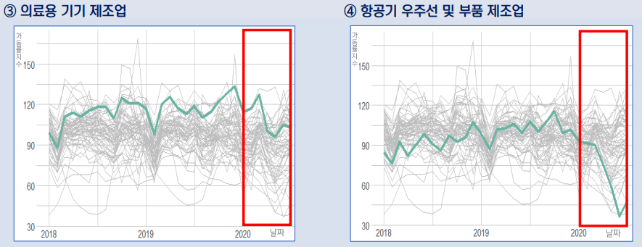
III. Analysis and Interpretations
“담배제조업에는 긴급재난지원금의 사용이 담배소비에 크게 영향을 미쳤으며 선박 및 보트 건조업은 산업 자체에 대한 점유율 크기가 증대해서 급등”
증가
“의료용 기기 제조업은 임상실험 및 기기 개발이 지연되거나 취소되어 의약품 제조업과 달리 생산지수가 급감하였고 항공기 우주선 및 부품 제조업은 재고가 발생할 수 없고 고정비용은 일정하다는 산업구조로 침체되어버린 산업”
감소

Slide 15

IV. Conclusion

